Slide 1
Vom Vorstellungsgespräch bis zu den Rechten und Pflichten für Arbeitnehmer und Arbeitgeber
1FGA

Slide 3
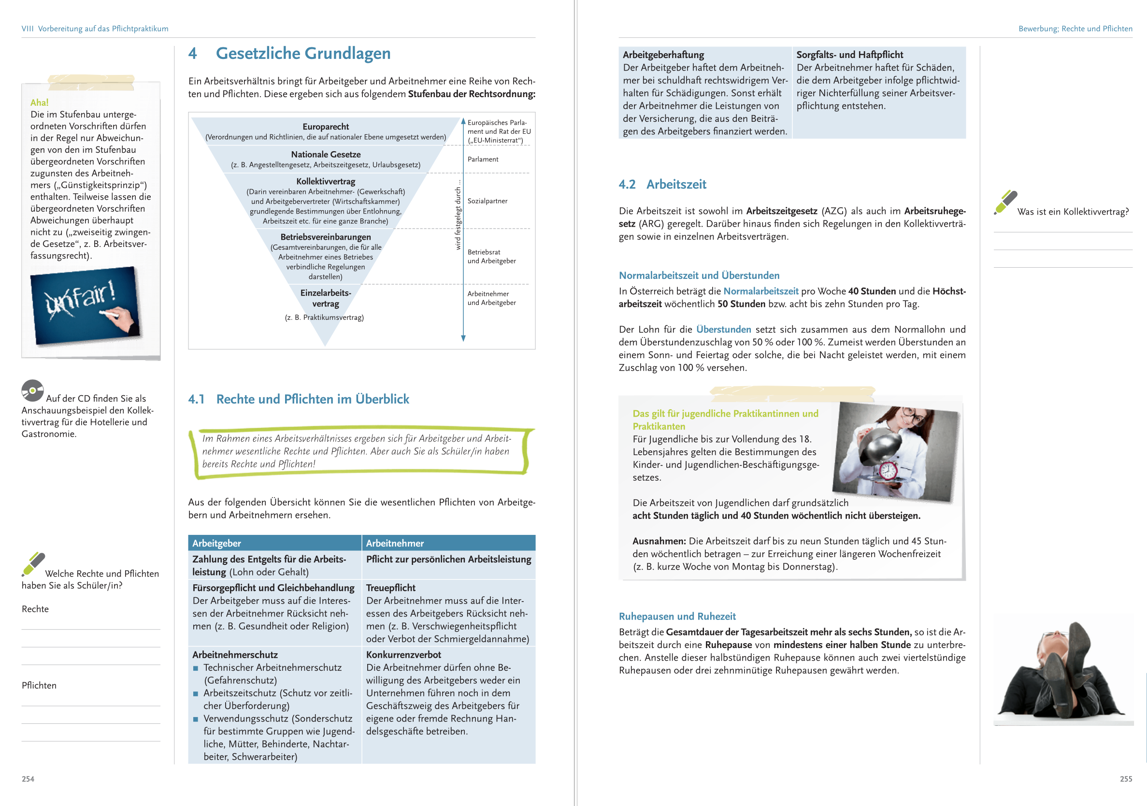

Slide 4
